Slide 1
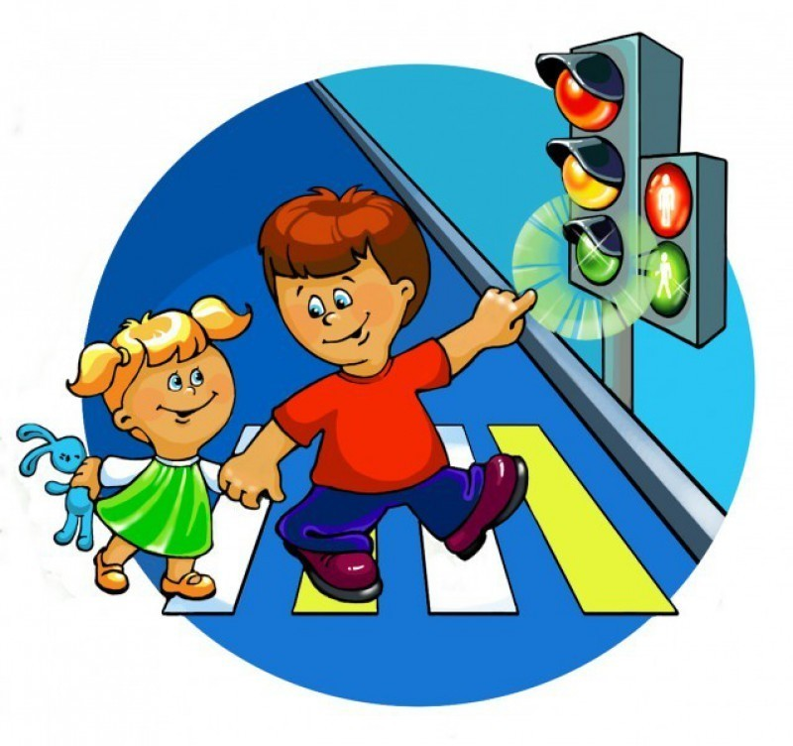
ПРАВИЛА БЕЗОПАСНОСТИ
НА УЛИЦЕ И ДОМА
Якименко

Slide 2
Цель игры: Формировать у дошкольников устойчивые навыки соблюдения и выполнения правил дорожного движения, безопасного поведения на улице и высокой общей культуры.
Задачи игры: *Пропаганда правил дорожного движения и безопасности жизни;
* Продолжать знакомить детей с дорожными знаками: «Пешеходный переход», «Остановка общественного транспорта», «Подземный пешеходный переход», «Движение без остановки запрещено», «Велосипедная дорожка» и другими;
* Расширять знания детей о предметах, которые могут быть источником опасности в быту;
* Учить детей подбирать для игр подходящие предметы и место;
Оборудование: ноутбук, проектор, мультимедийная доска. Форма проведения игры: индивидуальная работа взрослого с ребенком. Правила игры: выбрав уровень, решать проблемные ситуации, которые возникают в ходе игры.

Slide 3
ПРАВИЛА БЕЗОПАСНОСТИ НА УЛИЦЕ И ДОМА
X
НАЧАТЬ

Slide 4
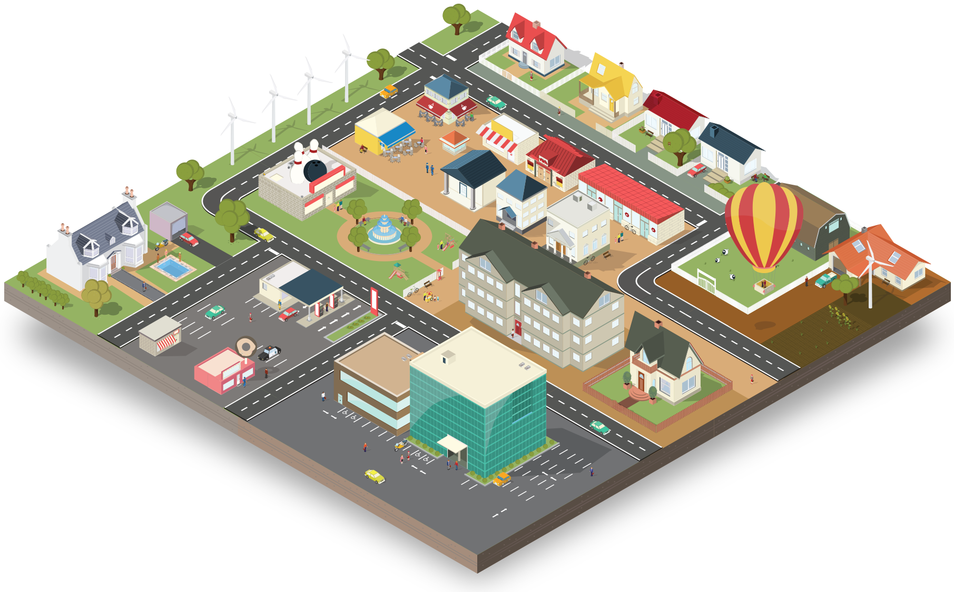

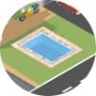
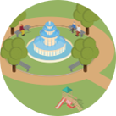

ВЫБЕРИТЕ УРОВЕНЬ
МЕНЮ

Slide 5
ОПАСНЫЕ ПРЕДМЕТЫ
МЕНЮ
НАЧАТЬ

Slide 6
ПРОГУЛКА ПО УЛИЦЕ
МЕНЮ
НАЧАТЬ

Slide 7
ДОРОЖНЫЕ ЗНАКИ
МЕНЮ
НАЧАТЬ

Slide 8
ВОДНОЕ ПОЛО
МЕНЮ
НАЧАТЬ

Slide 9




НАЙДИ ЗНАК «ПЕШЕХОДНЫЙ ПЕРЕХОД»
ПЕШЕХОДНАЯ ДОРОЖКА
ПОДЗЕМНЫЙ ПЕРЕХОД

Slide 10



НАЙДИ ЗНАК «ПРОЕЗД ЗАПРЕЩЕН»
ДВИЖЕНИЕ БЕЗ ОСТАНОВКИ ЗАПРЕЩЕНО
ДВИЖЕНИЕ ЗАПРЕЩЕНО

Slide 11


НАЙДИ ЗНАК «ВЕЛОСИПЕДНАЯ ДОРОЖКА»
ДВИЖЕНИЕ ВЕЛОСИПЕДОВ ЗАПРЕЩЕНО
ПЕШЕХОДНАЯ ДОРОЖКА

Slide 12


НАЙДИ ЗНАК «ДОРОЖНЫЕ РАБОТЫ»
ДВИЖЕНИЕ БЕЗ ОСТАНОВКИ ЗАПРЕЩЕНО
ОСТОРОЖНО, ДЕТИ

Slide 13

НАЙДИ ЗНАК «ОСТОРОЖНО, ДЕТИ»
ПЕШЕХОДНЫЙ ПЕРЕХОД
АВТОБУСНАЯ ОСТАНОВКА

Slide 14
УРОВЕНЬ «ДОРОЖНЫЕ ЗНАКИ» ПРОЙДЕН
МЕНЮ

Slide 15


ЭТО ОПАСНЫЙ ПРЕДМЕТ?
НЕТ
ДА

Slide 16

ЭТО ОПАСНЫЙ ПРЕДМЕТ?
НЕТ
ДА

Slide 17

ЭТО ОПАСНЫЙ ПРЕДМЕТ?
НЕТ
ДА

Slide 18

ЭТО ОПАСНЫЙ ПРЕДМЕТ?
НЕТ
ДА

Slide 19

ЭТО ОПАСНЫЙ ПРЕДМЕТ?
НЕТ
ДА

Slide 20

ЭТО ОПАСНЫЙ ПРЕДМЕТ?
НЕТ
ДА

Slide 21

ЭТО ОПАСНЫЙ ПРЕДМЕТ?
НЕТ
ДА

Slide 22

ЭТО ОПАСНЫЙ ПРЕДМЕТ?
НЕТ
ДА

Slide 23

ЭТО ОПАСНЫЙ ПРЕДМЕТ?
НЕТ
ДА

Slide 24

ЭТО ОПАСНЫЙ ПРЕДМЕТ?
НЕТ
ДА

Slide 25
УРОВЕНЬ «ОПАСНЫЕ ПРЕДМЕТЫ» ПРОЙДЕН
МЕНЮ

Slide 26


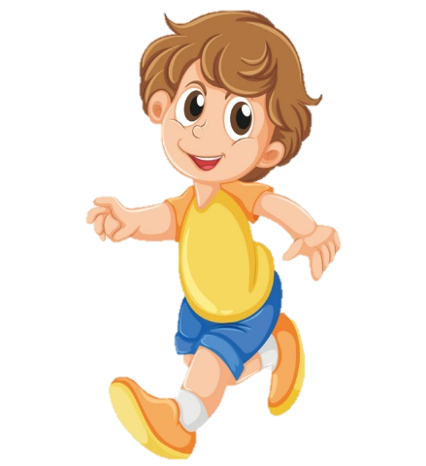
Ты вышел на улицу погулять. На скамейке около дома ты нашел красивый кошелек. Что ты сделаешь?
Этот кошелек, скорее всего, принадлежит другому человеку. Если ты гуляешь один, самым разумным решением будет пройти мимо. Если с родителями – сообщить им о находке.
ПРАВИЛЬНО!
ПОДБЕРУ НАХОДКУ
ПРОЙДУ МИМО

Slide 27
Переходя дорогу к детской площадке ты заметил велосипедиста, едущего по пешеходному переходу. Можно ли так делать?
Категорически запрещено переезжать проезжую часть на велосипеде. Этим ты можешь подвергнуть свою жизнь опасности. Нужно слезть с велосипеда и перейти дорогу пешком.
ПРАВИЛЬНО!
ДА
НЕТ

Slide 28
Ты играл на детской площадке, когда к тебе подошла незнакомая тетя. Она сказала, что у нее дома есть чудесные котята, и предложила поехать к ней. Как ты поступишь?
Никогда не общайся с незнакомыми людьми. Даже если человек выглядит безобидно, он может быть преступником.
ПРАВИЛЬНО!
СОГЛАШУСЬ, ВЕДЬ Я ЛЮБЛЮ КОТЯТ
ОТКАЖУСЬ, С НЕЗНАКОМЫМИ РАЗГОВАРИВАТЬ НЕЛЬЗЯ

Slide 29
Возвращаясь домой, ты увидел, что дверь в подвал открыта. Тебе всегда было интересно, что находится за этой дверью. Как поступить?
Нельзя заходить в места, не предназначенные для детей. В подвалах могут находиться бездомные животные, а дверь может захлопнуться.
ПРАВИЛЬНО!
ЗАЙДУ В ПОДВАЛ
ПОЙДУ ДОМОЙ

Slide 30
Около подъезда ты видишь милую собачку. Хозяина поблизости видно не было. Твои действия?
Укус собаки, домашней или бездомной, может нести серьезные последствия для здоровья. Всегда спрашивайте разрешения у хозяев и не подходите к бездомным собакам.
ПРАВИЛЬНО!
ПОГЛАЖУ ЕЕ
ЗАЙДУ В ПОДЪЕЗД

Slide 31
УРОВЕНЬ «ПРОГУЛКА ПО УЛИЦЕ» ПРОЙДЕН
МЕНЮ

Slide 32

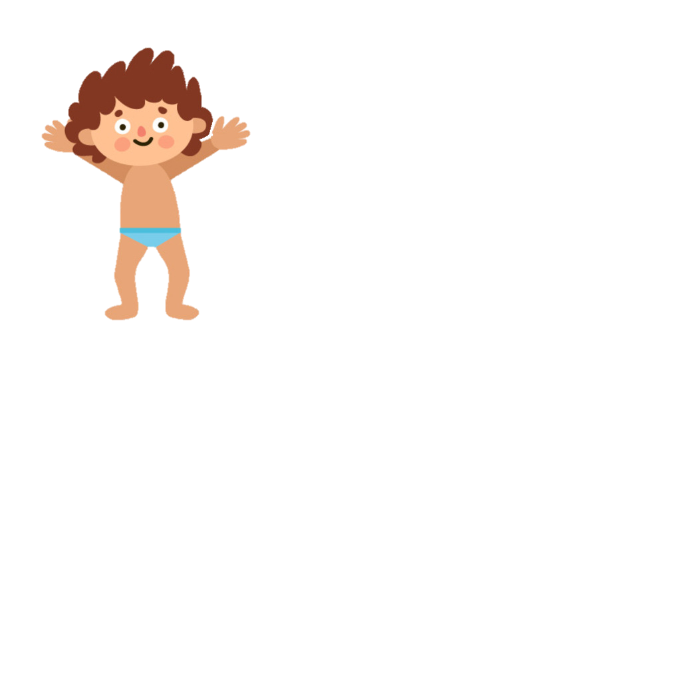

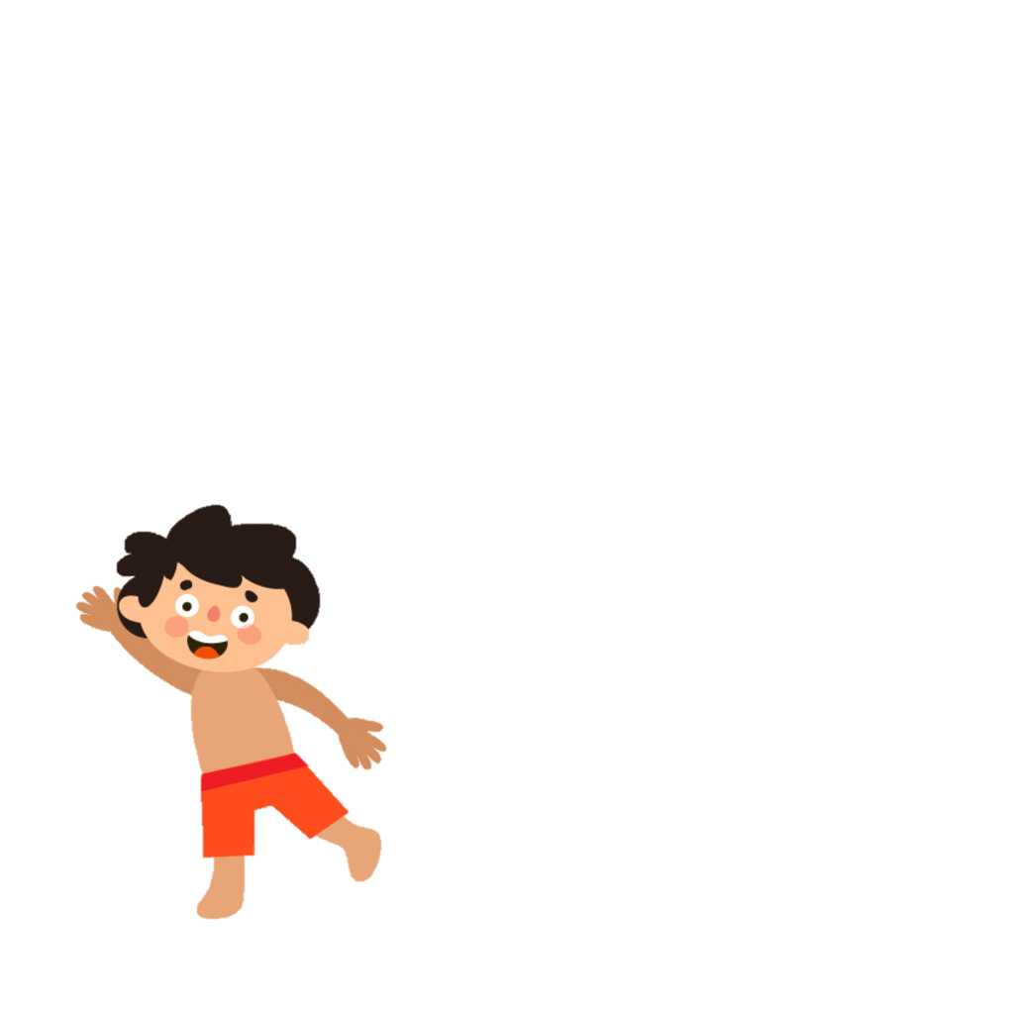
На высоком берегу,
Дети, не играйте!
Из-под ног уйти земля
Может, так и знайте!
И с обрыва прямо вниз
В воду полетите…
И останется кричать:
«Люди, помогите!!!»
Пляж буйками окружён
От судов, коряг и волн.
Значит, можно здесь купаться,
Ничего не опасаться.
Веселитесь, как хотите,
Но, пожалуйста, учтите:
Чтобы жизнь не потерять –
За буйки не заплывать!
Я ПОНЯЛ!
Я ПОНЯЛ!

Slide 33
И большим, и детям
Хочется сказать:
В незнакомом месте
Вам нельзя нырять!
Может очень мелкой
Речка оказаться…
А в песок опасно
Головой втыкаться!
Сучья, камни, стёкла
Спрятались на дне –
Их заметить сложно
В водной глубине…
Не надо безобразничать
И делать дырки в круге;
Не стоит жизнью рисковать
Ни другу, ни подруге.
Но если ты, но если ты
Шалун и злой проказник –
Недалеко и до беды:
Дырявый круг опасен.
Я ПОНЯЛ!
Я ПОНЯЛ!

Slide 34
Если развлекаться будешь на воде,
Проследи, чтоб шутка не вела к беде…
Не топи другого – может оказаться,
Что воды случится другу наглотаться,
Он запаникует, вырываться станет –
И тебя с собою под воду затянет!
И игра такая грустно завершится…
Мы вам не желаем в речке утопиться!
Весело качаться детям на волнах
На цветных матрасах, надувных кругах.
Только непременно вы должны узнать:
Далеко не надо в воду заплывать!
Может прохудиться круг или матрас…
Кто спасти успеет из пучины вас?
И перевернуться на волнах легко…
Так что не советуем плавать далеко!
Я ПОНЯЛ!
Я ПОНЯЛ!

Slide 35
Катятся волны от лодок с судами…
Спорить не стоит с такими волнами!
Ты по возможности их избегай,
Близко к корабликам не подплывай:
Сверху пловца разглядеть очень сложно,
Затормозить на воде невозможно:
Может водой с головою накрыть,
Может дыхание перехватить…
Будет печальным финал, вероятно:
Вряд ли ты сможешь вернуться обратно…
Если вы в лодке поплыть захотите,
То обязательно, дети, учтите:
Можно кататься весь день, до заката,
Только раскачивать лодку не надо,
И за красивым цветком не тянуться –
Может судёнышко перевернуться…
Всплыть не сумеешь – тогда быть беде!
Будь осторожен всегда на воде!
Я ПОНЯЛ!
Я ПОНЯЛ!

Slide 36
УРОВЕНЬ «ВОДНОЕ ПОЛО» ПРОЙДЕН
МЕНЮ

Slide 37
Список источников:
https://kopilkaurokov.ru/prochee/prochee/klassnyichasbiezopasnoiepoviedieniienavodie
https://karapysik.ru/pravila-povedeniya-na-vode/
https://ruspdd.ru/pdd/185-znaki/
http://www.rastut-goda.ru/junior-student/8384-bezopasnoe-povedenie-na-ulitse-uchim-detej-pravilam-bezopasnosti.html
https://yandex.ru/images/
С.А. Шинкарчук «Правила безопасности дома и на улице»

